Slide 1
স্বাগতম

Slide 2
পরিচিতি
মোহাম্মদ ফখরুল আলম
প্রভাষক, দর্শন বিভাগ
চান্দিনা মহিলা ডিগ্রি কলেজ
Email: fakhrulbilkis@gmail.com
Contact no: 01715293395

Slide 3
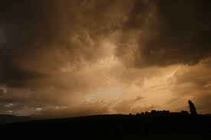
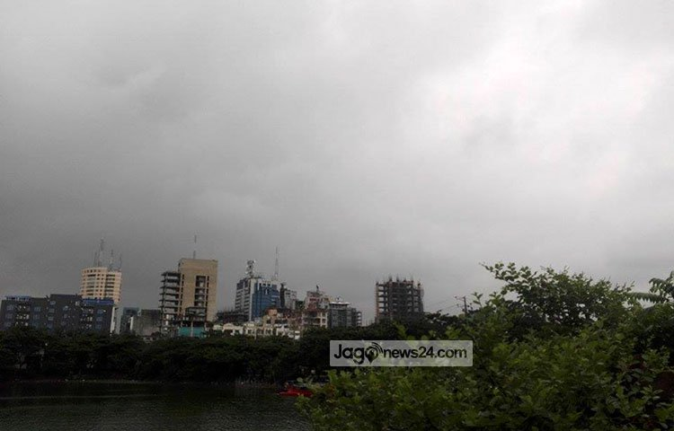
নীচের দৃশ্যগুলো মনোযোগ সহকারে লক্ষ্য কর
কালো ধোয়া
মেঘ

Slide 4
অধ্যায়ঃ পঞ্চম
অনুমান ( INFERENCE)
বিষয়ঃ যুক্তিবিদ্যা
প্রথম পত্র
( একাদশ ও দ্বাদশ শ্রেণি)

Slide 5
শিখন ফল
এ অধ্যায় থেকে শিক্ষার্থীরা .......
১। অনুমানের ধারনা প্রকৃতি ব্যাখ্যা করতে পারবে।
২। অনুমানের প্রকার ভেদ ব্যাখ্যা করতে পারবে।
৩। অবরোহ অনুমানের প্রকৃতি ব্যাখ্যা করতে পারবে।
৪। আরোহ অনুমানের প্রকৃতি ব্যাখ্যা করতে পারবে।
৫। অবরোহ ও আরোহের সম্পর্ক বিশ্লেষন করতে পারবে।

Slide 6
অনুমান
জানা বিষয়ের উপর ভিত্তি করে অজানা বিষয়কে জানার মানসিক প্রকৃয়াকে বলা হয় অনুমান।
অনুমান কি?
যুক্তিবিদ্যার মূল আলোচ্য বিষয় হচ্ছে অনুমান। অনুমান যখন ভাষায় প্রকাশিত হয় তখন তাকে বলা হয় যুক্তি। সঠিক যুক্তির মাধ্যমে আমরা জ্ঞান অর্জন করি।
সব ফুল দেখতে সুন্দর
গোলাপ একটি ফুলের নাম
∴ গোলাপ দেখতে সুন্দর
উদাহরণ

Slide 7
যুক্তিবিদদের মতামত
এইচ,ডব্লিউ বি. জোসেফ বলেন...
অনুমান হলো এমন এক চিন্তা প্রক্রিয়া যা এক বা একাধিক অবধারণ নিয়ে শুরু হয়ে অন্য একটি অবধারণে পরিনতি লাভ করে। যার সত্যতা পূর্ববতী অবধারনের উপর নিহিত।
ড. পি কে রায় বলেন
এক বা একাধিক যুক্তিবাক্য থেকে এবং এক বা একাধিক যুক্তিবাক্য সমর্থিত হয়ে অন্য একটি যুক্তিবাক্য পাওয়ার মানসিক প্রক্রিয়াকে অনুমান বলে।

Slide 8
অনুমান হচ্ছে,
জানা থেকে অজানায় উত্তরণ
জ্ঞাত থেকে` অজ্ঞাতে উত্তরণ
দেখা থেকে অদেখায় উত্তরণ
নিরীক্ষণ থেকে অনিরীক্ষণে উত্তরণ
প্রকাশ যে, এ উত্তরণের প্রক্রিয়া সত্য হতে পারে আবার মিথ্যাও হতে পারে।
সদর্থক হতে পারে আবার নঞর্থক হতে পারে।
উদাহরণ
কোথাও ধোয়া দেখলে মনে হয় আগুন লেগেছে। রাস্তা ঘাটে কাঁদা দেখলে মনে হয় বৃষ্টি হয়েছে।

Slide 9
অনুমানের প্রকৃতি
এক বা একাধিক বাক্যের ভিত্তিতে নতুন বাক্য প্রতিষ্ঠা করার প্রক্রিয়াকে বলা হয় অনুমান।
অনুমানের দুটি অংশ
জ্ঞাত তথ্য
নব্য তথ্য
আশ্রয়বাক্য
সিদ্ধান্ত
অনুমানের ক্ষেত্রে যে বাক্য বা বাক্য সমূহ জ্ঞাত তথ্য প্রকাশ করে তাকে বলা হয় আশ্রয়বাক্য।
জ্ঞাত তথ্য ভিত্তিক বাক্য বা বাক্য সমুহকে আশ্রয় করে যে নতুন বাক্য প্রতিষ্ঠা করা হয় তাকে বলে সিদ্ধান্ত।

Slide 10
আরো সহজে বলা যায়, যে বাক্যের মাধ্যমে নতুন তথ্য প্রকাশ করে তাকে বলা হয় সিদ্ধান্ত। আবার যে সব বাক্যের উপর ভিত্তি করে সিদ্ধান্ত গ্রহণ করা হয় তাকে বলা হয় আশ্রয় বাক্য।
বিপরীত ভাবে বলা যায়, যে বাক্যের মাধ্যমে নতুন তথ্য প্রকাশ করে তাকে বলা হয় সিদ্ধান্ত। আবার যে সব বাক্যের উপর ভিত্তি করে সিদ্ধান্ত গ্রহণ করা হয় তাকে বলা হয় আশ্রয় বাক্য।
উদাহরণ স্বরুপ বলা যায়,
আশ্রয় বাক্য-যদি দেশের ব্যবসায়ীরা সচেতন হয় তাহলে খাদ্যে ফরমালিন বন্ধ হবে
আশ্রয় বাক্য- দেশের ব্যবসায়ীরা সচেতন নয়
সিদ্ধান্ত- সুতরাং, খাদ্যে ফরমালিন বন্ধ হবে না।

Slide 11
তাহলে আমরা বুঝতে পারলাম
সিদ্ধান্ত আসল যে, খাদ্যে ফরমালিন বন্ধ হবে না। আশ্রয় বাক্য হল ,যদি দেশের ব্যবসায়ীরা সচেতন হয় তাহলে খাদ্যে ফরমালিন বন্ধ হবে
এবং দেশের ব্যবসায়ীরা সচেতন নয়।
।

Slide 12
অনুমানের প্রকৃতগত বৈশিষ্ট্য
১। অনুমানের প্রথম উপাদান হলো জ্ঞান বা জানা তথ্য।
২। অনুমানের দ্বিতীয় উপাদান হলো অজ্ঞাত ব অজানা তথ্য।
৩। অনুমান সর্বদা আশ্রয়বাক্য ও সিদ্ধান্তের মধ্যে অনিবার্য সম্পর্ক প্রকাশ করে।
৪। উভয়েই অবিচ্ছেদ্য সম্পর্কে আবদ্ধ থাকে।
৫। সিদ্ধান্তের সত্যতা বা মিথ্যাত্ব আশ্রয়বাক্যের উপর নির্ভর করে।
৬। আশ্রয়বাক্য থেকে সিদ্ধান্ত নিশ্চিত হবে, সম্ভাব্য নয়।
৭। অনুমান সর্বদা সিদ্ধান্ত হিসেবে একটি নতুন যুক্তিবাক্য স্থাপন করে।

Slide 13
অনুমানের প্রকার ভেদ
অবরোহ
আরোহ
অমাধ্যম
মাধ্যম
প্রকৃত
অপ্রকৃত

Slide 14
অবরোহ অনুমান
যে অনুমানের সিদ্ধান্তটি কখনও আশ্রয়বাক্য থেকে ব্যাপক হতে পারে না, তাকে অবরোহ অনুমান বলে। অথ্যাৎ সার্বিক যুক্তিবাক্য থেকে বিশেষ যুক্তিবাক্যে গমন করাকে অবরোহ অনুমান বলে।
উদাহরন স্বরূপ বলা যায়,
মানষ হয় মরণশীল
জাহিদ হয় মানুষ
সুতরাং , জাহিদ হয় মরণশীল।

Slide 15
আরোহ অনুমান
বিশেষ বিশেষ দৃষ্টান্তের অভিজ্ঞতার ভিত্তিতে একটি সার্বিক সংশ্লেষক যুক্তিবাক্য স্থাপন করার মানসিক প্রক্রিয়াকে বলা হয় আরোহ অনুমান বলে।
উদাহরন স্বরূপ বলা যায়,
তাসপিয়া হয় মরণশীল
নাসরিন হয় মরণশীল
জান্নাত হয় মরণশীল
সুতরাং , সকল মানুষ হয় মরণশীল

Slide 16
বাড়ীর কাজ ( একক)
অবরোহ ও আরোহ অনুমানের দুটি করে উদাহরণ লিখে এওকটি ছক তৈরী কর।

Slide 17
বাড়ীর কাজ ( যৌথ )
অবরোহ ও আরোহ অনুমানের মধ্যে পার্থক্য গুলো লিখ।

Slide 18
সবাইকে ধন্যবাদ

